Slide 1
KHỞI ĐỘNG

Slide 2
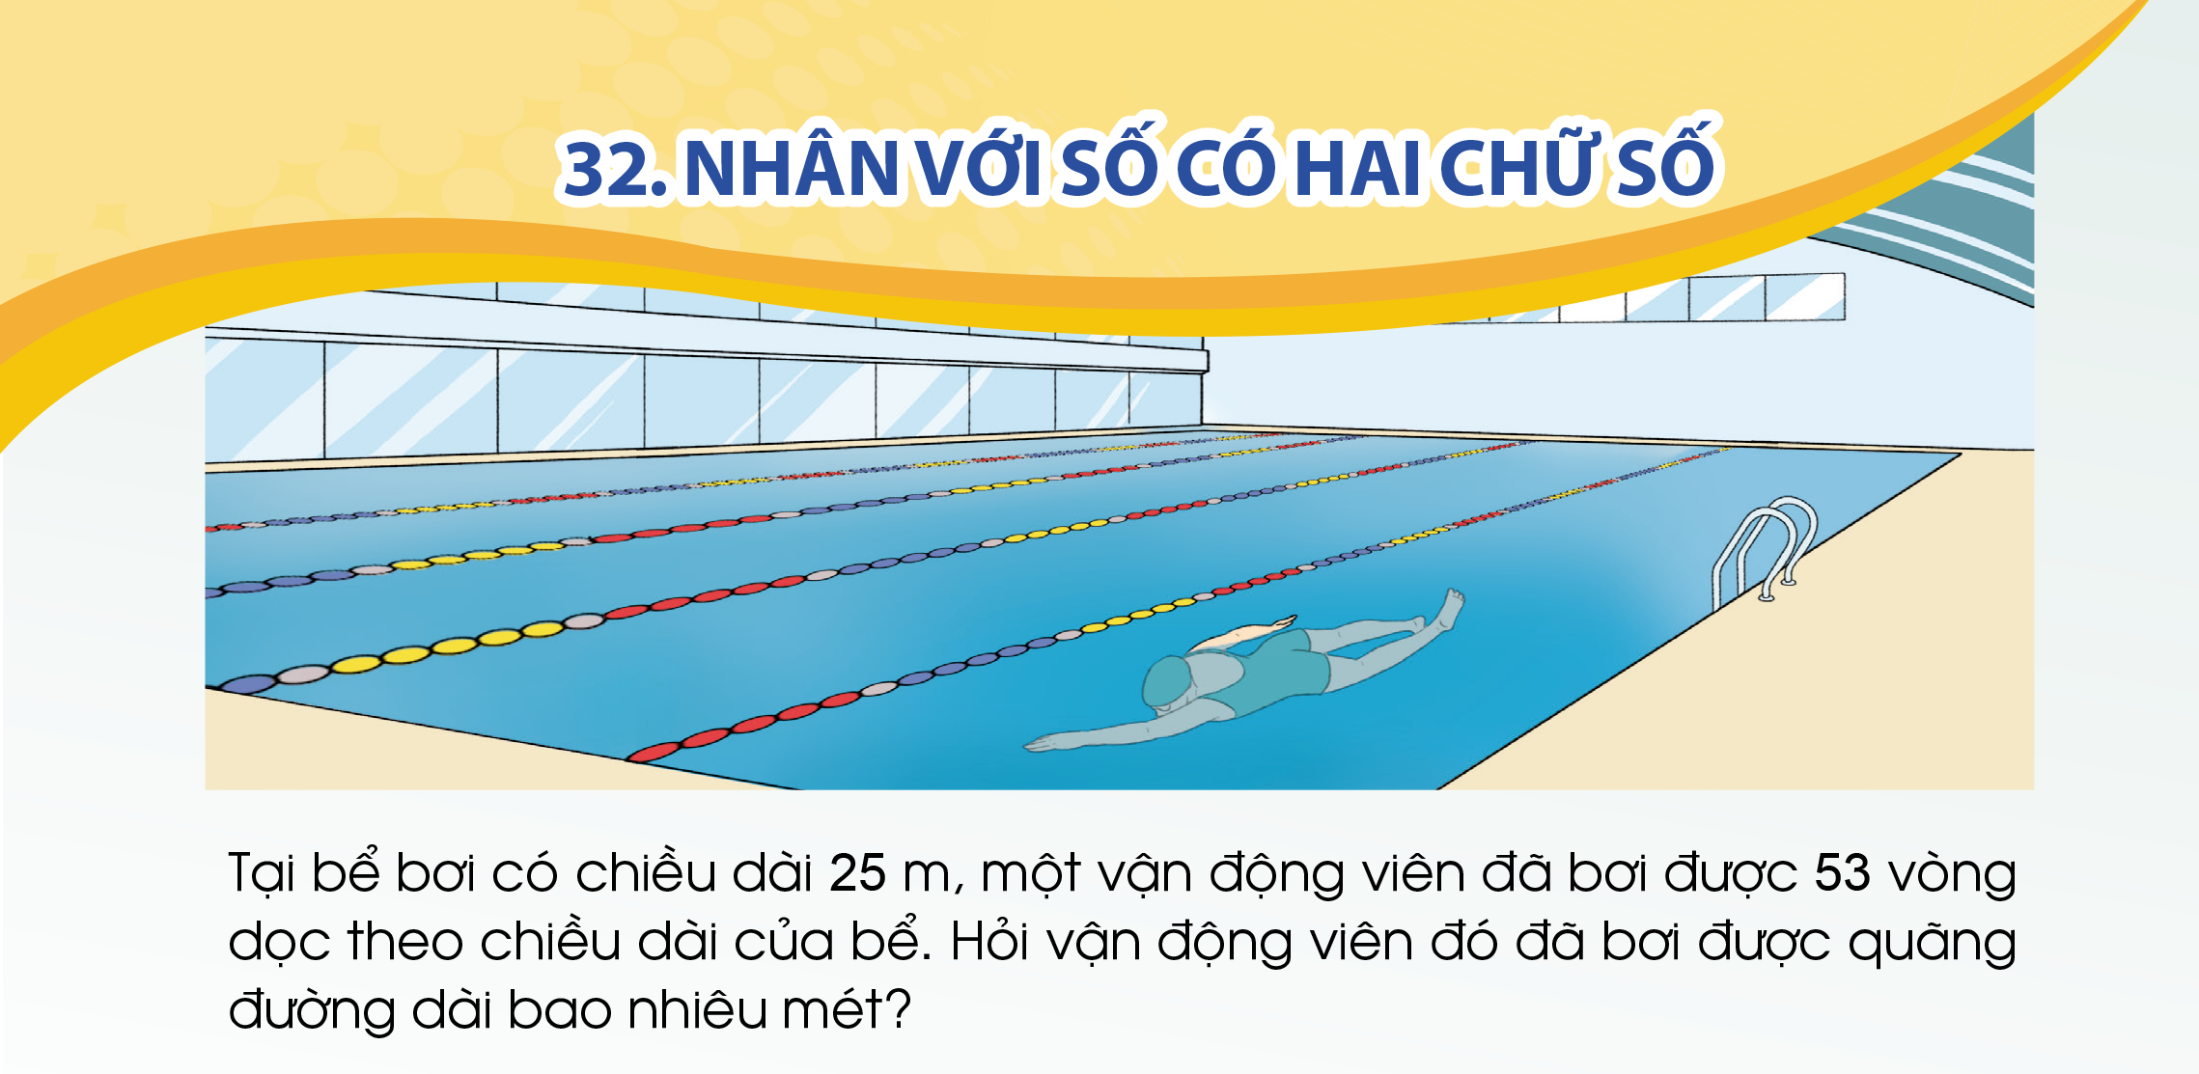
Tại bể bơi bơi có chiều dài 25m, một vận động viên đã bới được 53 vòng dọc theo chiều dài của bể bơi. Hỏi vận động viên đó đã bới được quãng đường dài bao nhiêu mét?

Slide 3
BÀI 32
NHÂN VỚI SỐ CÓ HAI CHỮ SỐ

Slide 4
Tính 25 x 53 = ?
Thảo luận nhóm
25
53
Nhân theo thứ tự từ phải sang trái:
3 nhân 5 bằng 15, viết 5, nhớ 1;
  3 nhân 2 bằng 6, thêm 1 bằng 7, viết 7.
  5 nhân 5 bằng 25, viết 5 ( dưới 7 ), nhớ 2;
  5 nhân 2 bằng 10, thêm 2 bằng 12, viết 12.
  Hạ 5;
  7 cộng 5 bằng 12, viết 2, nhớ 1;
  2 thêm 1 bằng 3, viết 3;
  Hạ 1.
x
7
5
1
2
5
1
3
2
5
Vậy 25 x 53 = 1 325

Slide 5
Tính 25 x 53 = ?
Thảo luận nhóm
25
53
75
x
Trong cách tính trên:
75 gọi là tích riêng thứ nhất.
125 gọi là tích riêng thứ hai, được viết lùi sang bên trái một cột vì nó là 125 chục, nêu viết đầy đủ thì phải là 1 250 ( tích của 50 và 25 )
125
1
3
2
5
Vậy 25 x 53 = 1 325

Slide 6
Ví dụ
01
02
03
72 x 31 = ?
45 x 26 = ?
58 x 19 = ?
72
31
72
2232
45
26
270
1170
58
19
522
1102
x
x
x
216
90
58

Slide 7


THỰC HÀNH
LUYỆN TẬP

Slide 8

Bài tập 1 SGK – tr78
Tính
36
12
72
432
24
49
216
1176
48
61
48
2928
75
43
225
3225
x
x
x
x
36
96
288
300

Slide 9
Bài tập 2 SGK – tr79
Đặt tính rồi tính
369 x 12
218 x 34
412 x 21
785 x 23
369
12
738
4428
218
34
872
7412
412
21
412
8652
785
23
2355
18055
x
x
x
x
369
654
824
1570

Slide 10




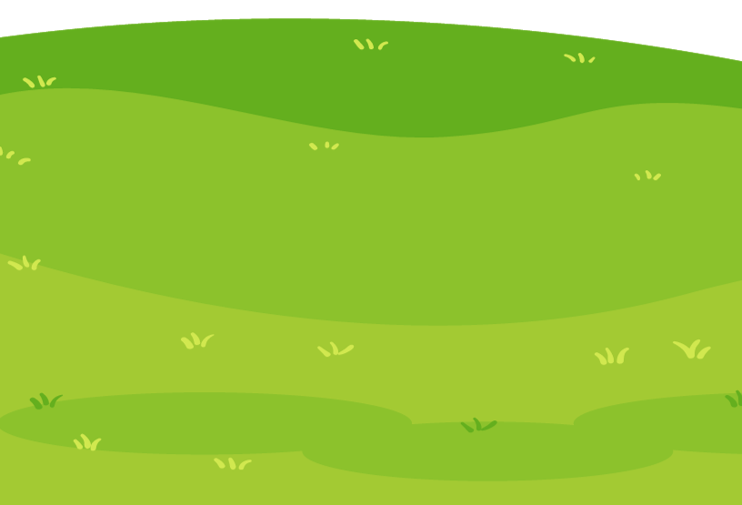
TIẾT 2

Slide 11

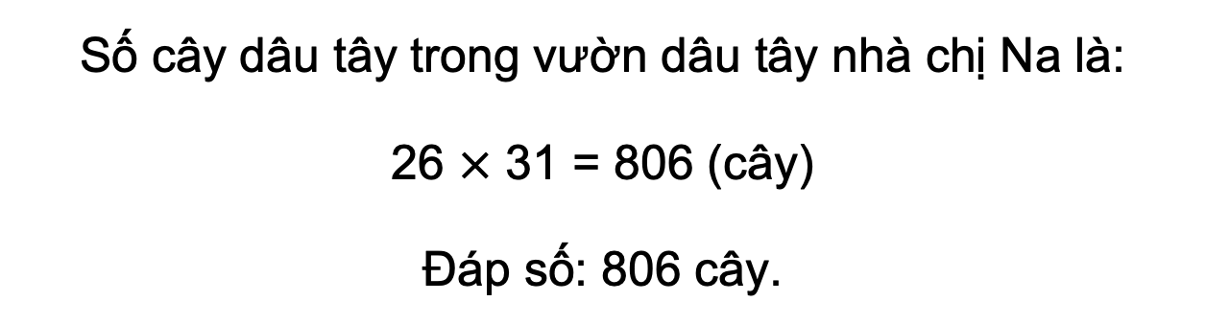
Bài tập 3 SGK – tr79
Hoạt động cặp đôi
Vườn dâu tây nhà chị Na có 31 luống, mỗi luống có 26 cây. Hỏi vườn dâu tây nhà chị Na có tất cả bao nhiêu cây dâu tây?
Bài giải
Số cây dâu tây trong vườn dâu tây nhà chị Na là:
26 $×$ 31 = 806 (cây)
Đáp số: 806 cây.

Slide 12
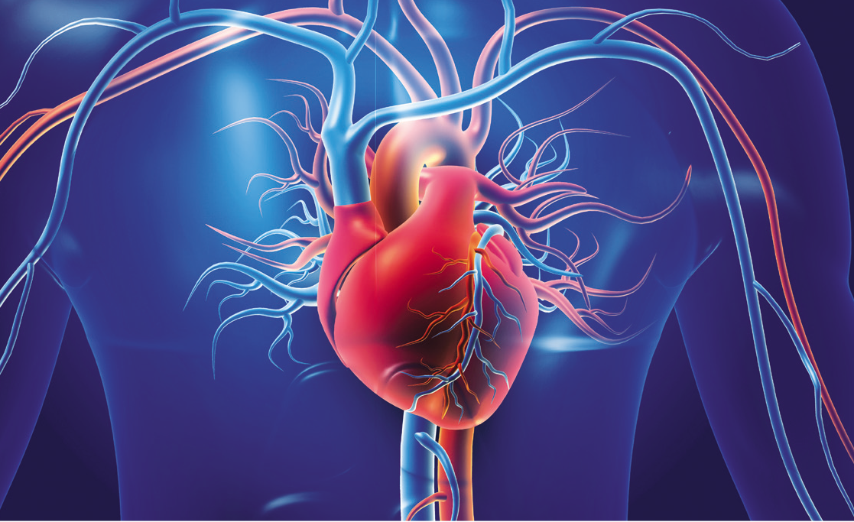
Bài tập 4 SGK – tr79
Tim một người khỏe mạnh bình thường mỗi phút đập khoảng 75 lần. Tính số lần đập của tim người đó trong 24 giờ.

Slide 13

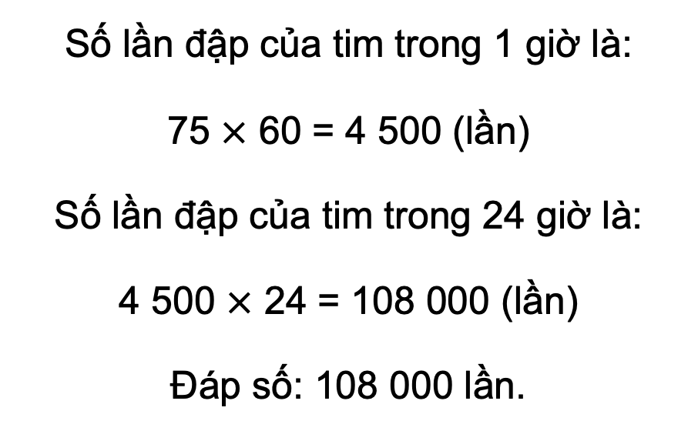
Bài tập 4 SGK – tr79
Bài giải
Số lần đập của tim trong 1 giờ là:
75 $×$ 60 = 4 500 (lần)
Số lần đập của tim trong 24 giờ là:
4 500 $×$ 24 = 108 000 (lần)
Đáp số: 108 000 lần.

Slide 14

VẬN DỤNG
TRẢI NGHIỆM

Slide 15


Bài tập 5 SGK – tr79
Hoạt động cặp đôi
Một sân bay quốc tế trung bình mỗi giờ thực hiện 44 chuyến bay đến và đi. Hỏi mỗi ngày sân bay đó thực hiện bao nhiêu chuyến bay đến và đi?

Slide 16
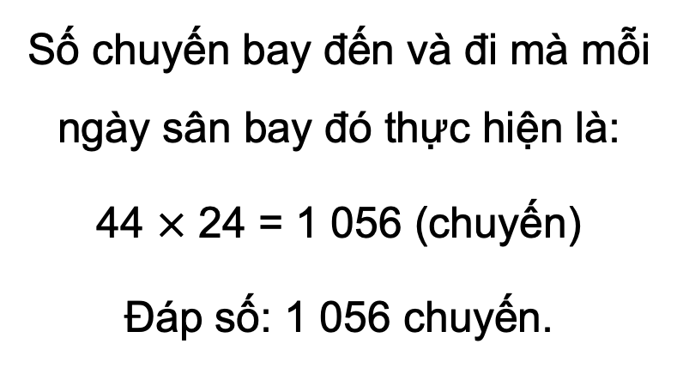
Bài tập 5 SGK – tr79
Bài giải
Số chuyến bay đến và đi mà mỗi ngày sân bay đó thực hiện là:
44 $×$ 24 = 1 056 (chuyến)
Đáp số: 1 056 chuyến.

